Slide 1










SSAFY 12
ENJOY TRIP
TTEONASO
실시간 여행 정보 공유 플랫폼
TEAM
황인준 ㅣ 조희수 ㅣ

Slide 2
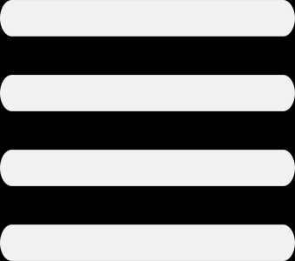




TTEONASO
INDEX
01
기획 배경 & 시장 분석
05
웹소켓 & JWT
02
개발 일정
06
로깅 & 모니터링
03
시스템 구조
07
추후 확장 방향
04
시연 동영상
08
개발 후기

Slide 3








TTEONASO
01
기획 배경 & 시장 조사
01.
실시간 정보 공유 필요
02.
트레블 테크의 가속화
오늘 에버랜드 사람 많아요 ㅜㅜ
눈치 게임 실패인가요 ㅜㅜ
공식적으로 기재되지 않은 날씨, 인파 등의 여행 정보를
사용자들끼리 공유할 수 있게 함으로써
더욱 성공적인 여행 완성
관광/여행 산업의 새로운 패러다임을 제공한
트레블 테크로 소비자의 편리한 여행 도모

Slide 4



TTEONASO
02
개발 일정
1일차 ~ 3일차
4일차 ~ 6일차
7일차 ~ 9일차
GIT Setting
API 응답 통일 & 에러 핸들러
WebSocket 채팅
ISSUE & PR Template
지도 API 불러오기
로깅
Branch & Convention
필터 적용한 검색
모니터링
Figma
온보딩 & 로그인 & 회원가입
AI & Swagger
ERD
JWT & Security

Slide 5
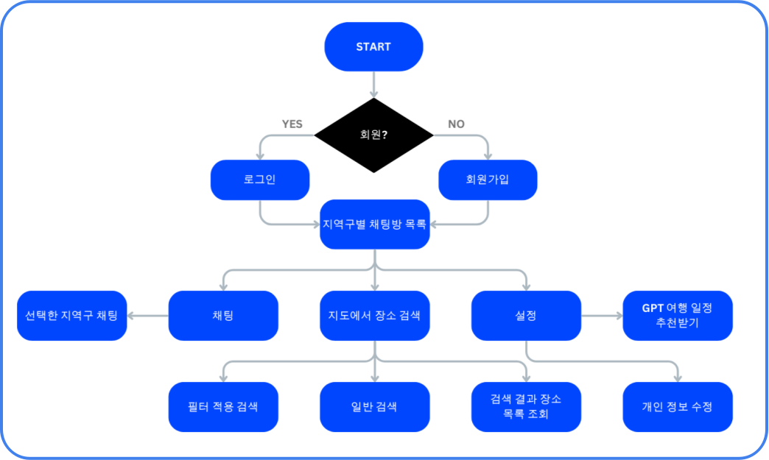
TTEONASO
03
시스템 구조
1일차
2일차

Slide 6

TTEONASO
04
시연 동영상
1일차
2일차
3일차

Slide 7
TTEONASO
05
웹소켓 & JWT
1일차
2일차
3일차
WebSocket
클라이언트와 서버간의 TCP 연결을 길게 유지
서로 양방향으로 데이터를 전달하게 해 주는 통신 규약의 일종
VISION
JSON으로 표현된 정보를 안전하게 주고받기 위한 Token의 일종으로 JSON Web Token
세션 기반 인증을 벗어난 토큰 기반 인증
Token은 통행증이 아닌 신분증, 사용자가 누구고 언제 로그인을 했고 어느 정보까지 접근이 가능한지 명시
JWT
Spring Security는 JAVA Servlet의 Filter를 이용해 그 기능을 제공 필터는 한두 개로 만들어지는 것이 아니라 doFilter라는 메소드를 만들어 FilterChain 객체를 통해 순차적으로 사용 DelegatingFilterProxy를 통해 Bean 객체 찾을 수 있는 Filter 생성
Security
MISSION
VALUES

Slide 8
TTEONASO
06
로깅 & 모니터링
1일차
2일차
3일차
Logback 을 수정하여 WARN Level 이상의 로그를 MatterMost Appender 를 통해 MatterMost 채널으로 메시지를 전송하고, 프로젝트 루트 디렉토리에 날짜 포맷의 로그 파일을 저장
저장된 로그 파일은 스프링 스케줄러를 통해 S3에 날짜별로 다른 디렉토리에 저장
Logging
VISION
실행 중인 서버 실행 정보를 Spring Actuator 를 통해 메트릭 데이터를 생성하고 Prometheus와 연결하고, 모니터링 데이터를 수집
Prometheus 설정 파일을 수정하여 Prometheus 가 데이터를 수집할 Spring Server 와 MySQL Server의 엔드포인트를 지정
Prometheus에서 수집한 메트릭 데이터를 Grafana를 통해 시각화된 모니터링 대시보드로 생성
Monitoring

Slide 9












TTEONASO
07
추후 확장 방향
1일차
팔로우
02
03
좋아요
3일차
감도 맞는 사용자들끼리 팔로우 기능을 제공하여
소셜네트워킹이 가능한 서비스로의 확장
좋아하는 장소나 큐레이션에 좋아요를 눌러
사용자가 자신의 취향과 관련된 여행 장소에 대한 수집이 가능하도록
큐레이션
01
04
장소등록
사용자가 원하는 주제로
본인만의 장소 큐레이션을 만들어
이용자들끼리 공유할 수 있도록 하는 기능
카카오 API에 등록된 장소 이외에도
사용자가 직접 찾아낸 장소를
등록할 수 있도록 하여 경험 확장
TTEONASO

Slide 10

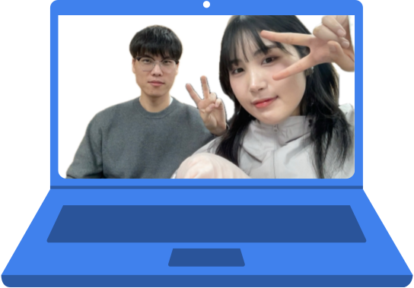

TTEONASO
08
개발 후기
1일차
3일차
인준
희수
짧은 시간이었지만, 사실상 팀장인 희수의 오더에 따라 개발을 진행했던 것이 이렇게나마 구현할 수 있는 원동력이었던 것 같습니다.
저희 프로젝트 결과물은 모두 희수의 공으로 모두 돌리겠습니다!
짧은 기간에 제대로 구현하지
못한 기능들도 있는 것 같아서
아쉬워요!
그래도 단기간 몰입 경험으로
해 보고 싶던 것들 도전적으로
도입해 보고 공부할 수 있던
행복한 시간이었습니다 ♡

Slide 11
SSAFY 12
ENJOY TRIP
TTEONASO
실시간 여행 정보 공유 플랫폼
TEAM
황인준 ㅣ 조희수 ㅣ

